Slide 1

ОТЧЕТ ПО ПРЕДДИПЛОМНОЙ ПРАКТИКЕ
Департамент образования и науки Ханты-Мансийского автономного округа – Югры БЮДЖЕТНОЕ УЧРЕЖДЕНИЕ ПРОФЕССИОНАЛЬНОГО ОБРАЗОВАНИЯ ХАНТЫ-МАНСИЙСКОГО АВТОНОМНОГО ОКРУГА – ЮГРЫ «ЮГОРСКИЙ ПОЛИТЕХНИЧЕСКИЙ КОЛЛЕДЖ»
(БУ «ЮГОРСКИЙ ПОЛИТЕХНИЧЕСКИЙ КОЛЛЕДЖ»)
Специальность 09.02.07 «Информационные системы и программирование»
Автор: Макарова Елизавета Геннадьевна
Курс: 4
Группа: ИСиП-22-4
Югорск, 2026

Slide 2

Цель преддипломной практики
Подготовка к выполнению выпускной квалификационной работы (ВКР) и освоение профессиональных компетенций в условиях реального рабочего процесса.
Notes:
Цель практики: подготовка к выполнению дипломной работы и освоение общих и профессиональных компетенций

Slide 3
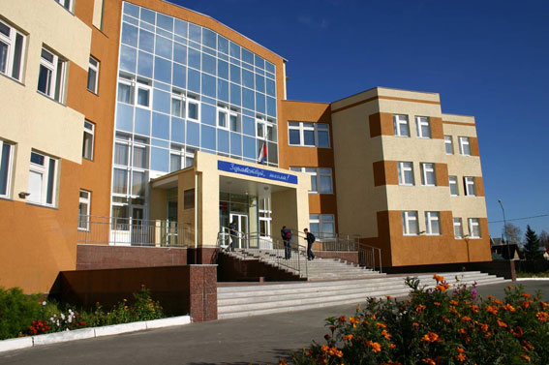
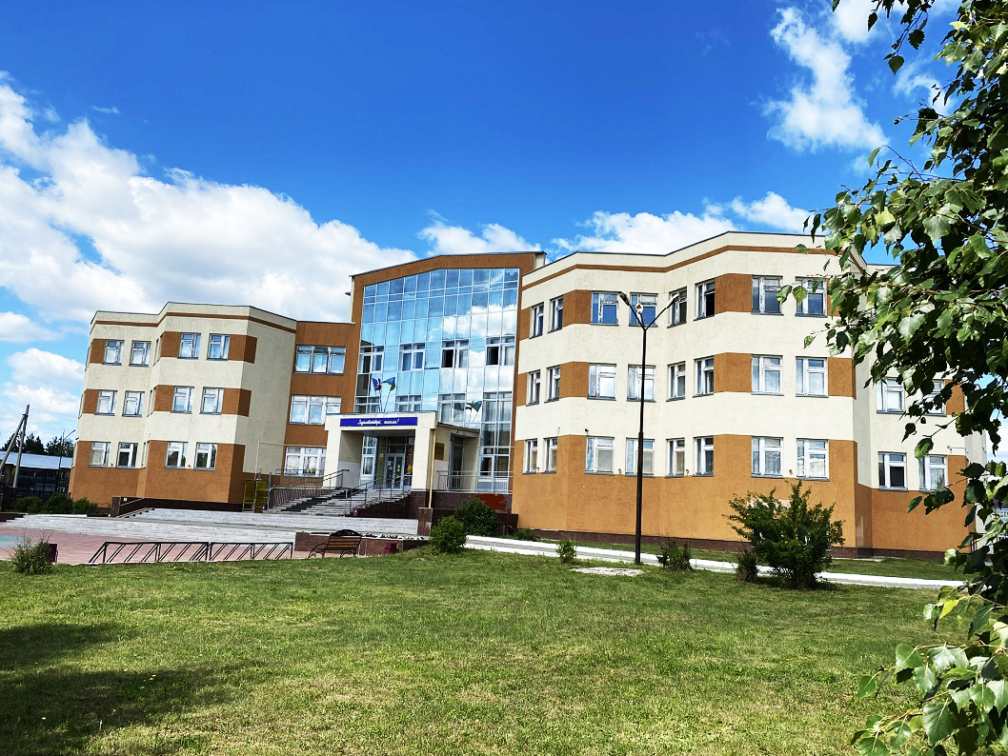
Характеристика предприятия МБОУ «СОШ №6»
Notes:
Преддипломная практика проходила на базе Средней общеобразовательной школы №6 г. Югорска. Организация осуществляет деятельность в сфере общего образования. Школа отвечает за реализацию основных общеобразовательных программ, направленное на качественное обучение, всестороннее развитие и социальную адаптацию учащихся.

Slide 4
Разработка клиентской части веб-сайта для цветочного магазина
Реализовать компонентную архитектуру интерфейса;
Сверстать основные разделы;
Реализовать динамический функционал.
Notes:
В качестве индивидуального задания для преддипломной практики была выбрана тема «Разработка клиентской части веб-сайта для цветочного магазина». Целью задания являлось создание современного, производительного и визуально целостного интерфейса сайта. Задачи представлены на экране.

Slide 5
Структура интерфейса
Шапка сайта;
Навигационное меню;
Каталог товаров (адаптивная сетка);
Подвал (footer).
Notes:
Разработка велась с использованием современного стека технологий. Структура интерфейса веб-сайта на примере главной страницы состояла из элементов, представленных на экране

Slide 6

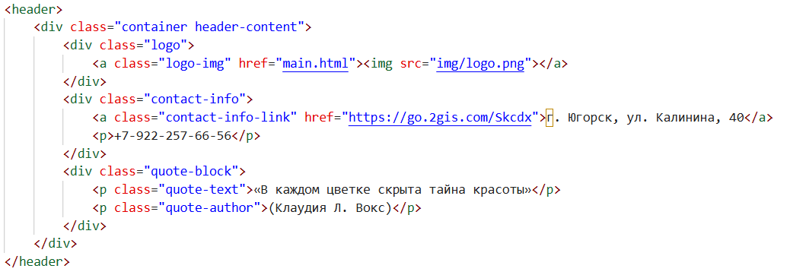
Основные компоненты
Notes:
Данный слайд демонстрирует шапку интерфейса. Элемент включает в себя логотип, который одновременно является ссылкой на главную страницу, и контактную информацию: адрес магазина и номер телефона.

Slide 7

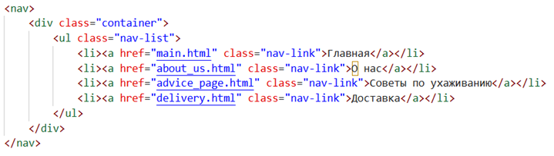
Основные компоненты
Notes:
Навигационное меню – обеспечивает быстрый переход между основными разделами сайта. включает четыре пункта. Каждый элемент меню оформлен как ссылка.

Slide 8
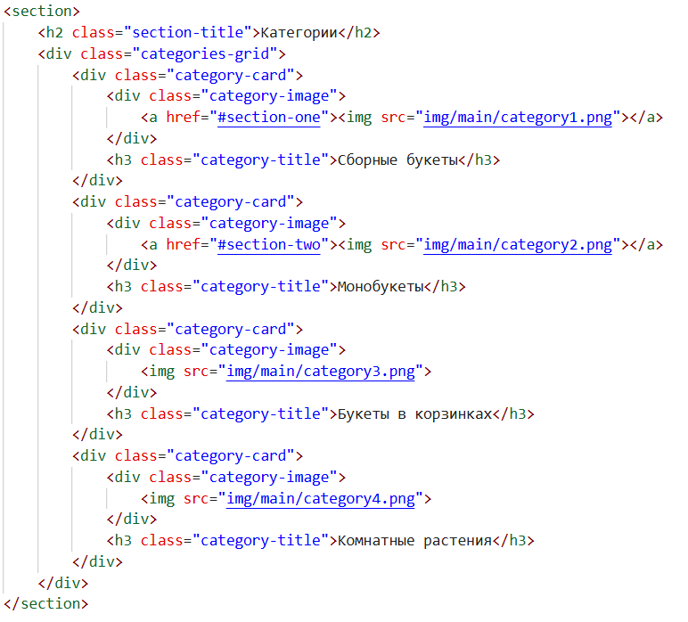
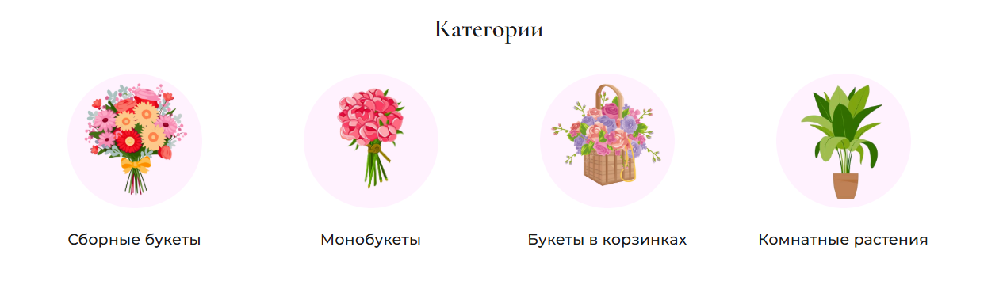
Основные компоненты
Notes:
Данный слайд демонстрирует секцию категорий товаров. Каталог представлен в виде адаптивной сетки из четырёх элементов. Каждая каиегория включает визуальный элемент — изображение категории и текстовое описание. Изображения обернуты в ссылки, что позволяет перейти к просмотру товаров конкретной категории.

Slide 9
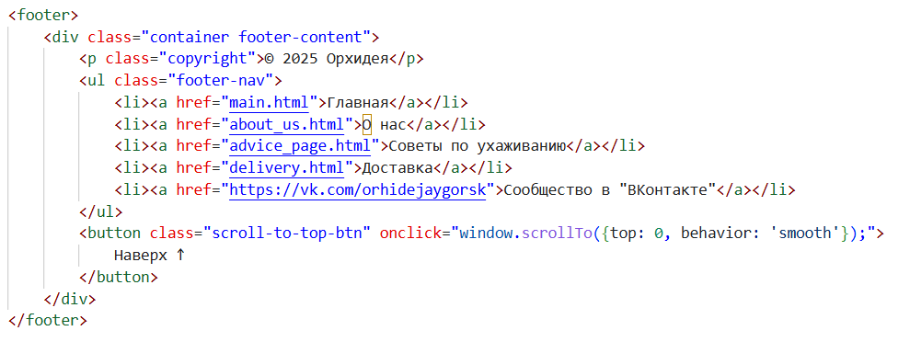
Основные компоненты
Notes:
подвал сайта — завершающий элемент страницы. Блок содержит дублирующую навигацию, которая повторяет пункты основного меню, ссылку на сообщество в социальной сети и кнопку «Наверх», реализованной с помощью JavaScript-события onclick.

Slide 10
Заключение
Практика успешно пройдена в МБОУ «СОШ №6» г. Югорска, все поставленные задачи выполнены;
Разработанный интерфейс отвечает поставленным требованиям;
Клиентская часть готова к интеграции с серверной частью, развёртыванию и дальнейшему развитию функционала.
Notes:
Практика позволила развить компетенции, необходимые для профессиональной деятельности по специальности, а самостоятельное выполнение работ сформировало полезные навыки и умения для работы на предприятии.

